Slide 1
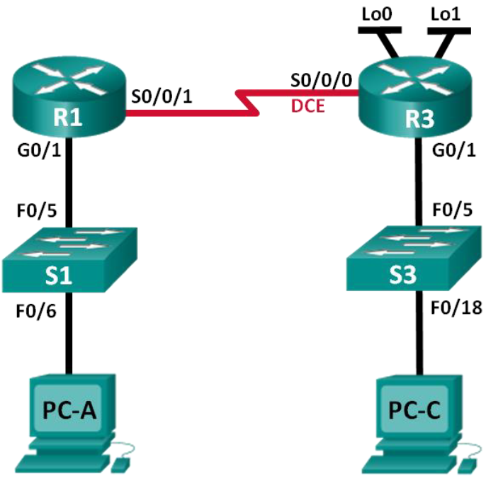
Laboratorio 2.2.2.5: Ruteo estático y por default

Slide 2
Capítulo 2: Ruteo estático
Notes:
Cisco Networking Academy Program
Routing and Switching Essentials v6.0
Capítulo 2: Routing estático

Slide 3
